Slide 1



Chµo mõng c¸c thÇy c« gi¸o VỀ DỰ GIỜ
MÔN: Toán
Bài: Phép cộng trong phạm vi 6 (tiếp theo)
GV: Nguyễn Thị Thúy Hằng

Slide 2


Slide 4


Slide 5


Slide 6







VỀ NHÀ THÔI

Slide 7

4 + 2 =
?
6

Slide 8
1 + 2 =
3
?

Slide 9
1 + 3 =
?
4

Slide 10
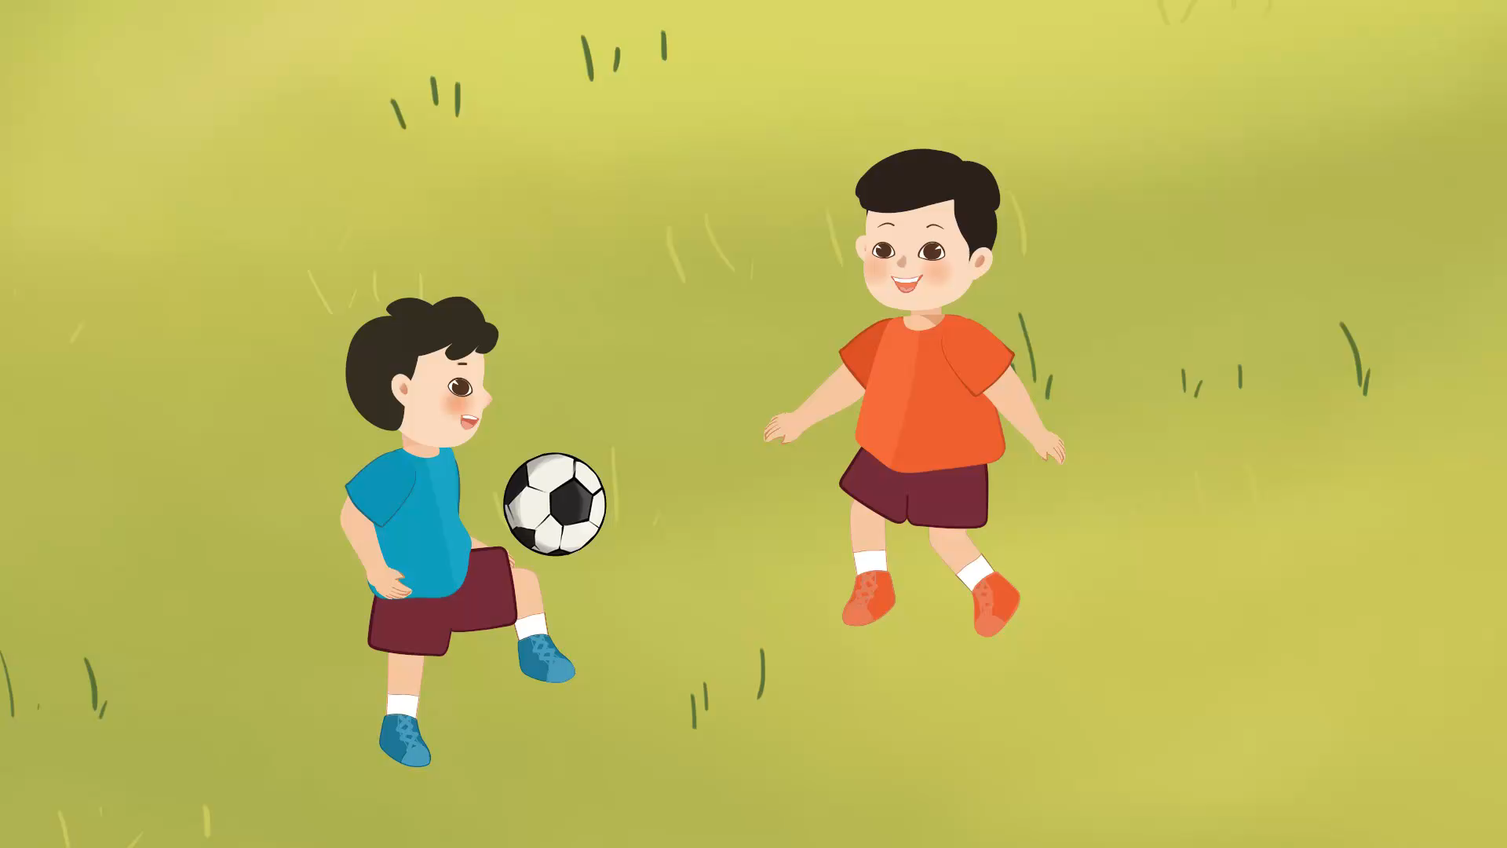
2 + 3 = 5

Slide 11
5 + 0 =
?
5

Slide 12
4 + 1 =
5
?

Slide 13

Cảm ơn bạn vì đã giúp chúng mình.

Slide 15
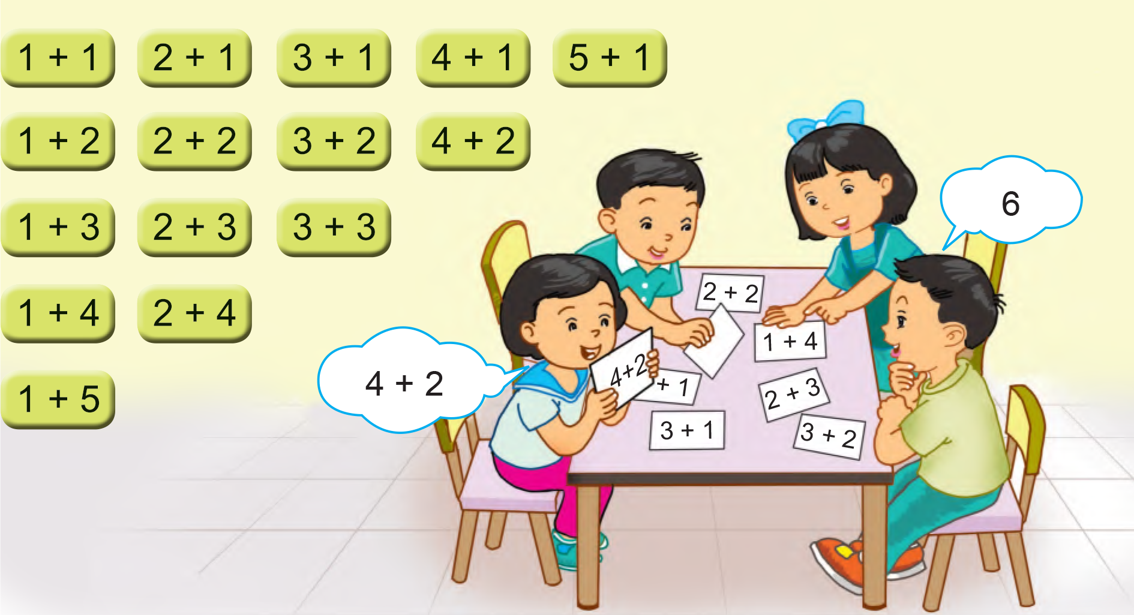

Slide 16

Đố bạn

Slide 18


Thư giãn

Slide 19


Slide 20
Thực hành

Slide 21
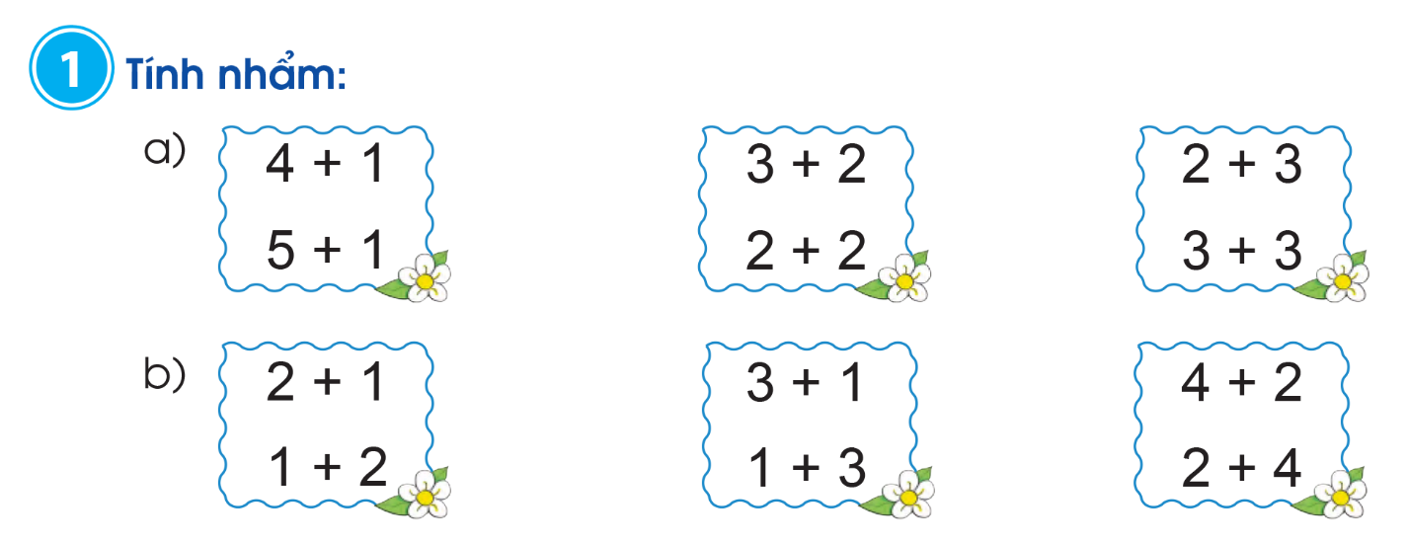

Slide 22
1. Tính nhẩm:
b)
2 + 1 = 3
3 + 1 = 4
4 + 2 = 6
1 + 2 = 3
1 + 3 = 4
2 + 4 = 6

Slide 23
TRÒ CHƠI
Truyền điện

Slide 24
1 + 1 = 2
2 + 1 = 3
3 + 1 = 4
4 + 1 = 5
5 + 1 = 6
1 + 2 = 3
2 + 2 = 4
3 + 2 = 5
4 + 2 = 6
1 + 3 = 4
2 + 3 = 5
3 + 3 = 6
1 + 4 = 5
2 + 4 = 6
1 + 5 = 6

Slide 25

Kính chúc các thầy, cô giáo mạnh khỏe
Chúc các con chăm ngoan, học giỏi!

